Slide 1

6º ANO
MATEMÁTICA

Slide 2


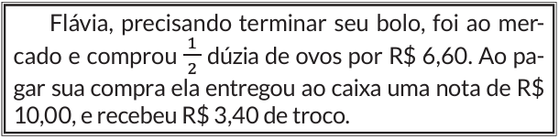
Neste exemplo, é possível ver o uso de frações e nú meros decimais. Através deste tipo de compra, usamos o conceito de fração, para representar uma quantidade referente a ovos e o conceito de número decimal relacionado a valores do sistema monetário. Existem outras situações que utilizam as frações e números decimais.
FRAÇÃO E DECIMAL
Imagine a seguinte situação

Slide 3

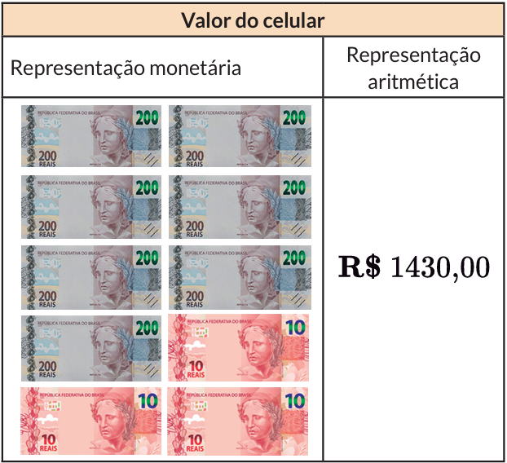
João comprou um aparelho celular no valor de R$ 1430,00. Ele pagou do valor a vista e dividiu o restante em 2 parcelas iguais de R$ 572,00. Observe como podemos representar essa situação:

Slide 4
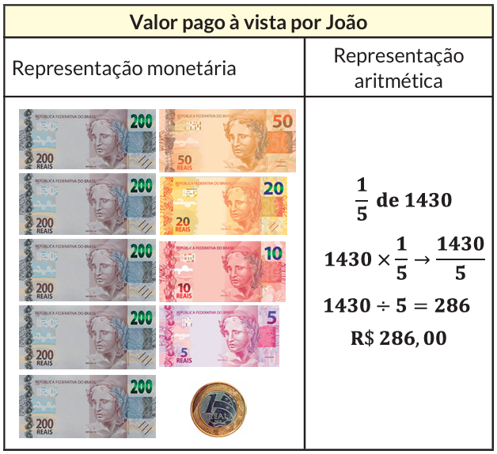
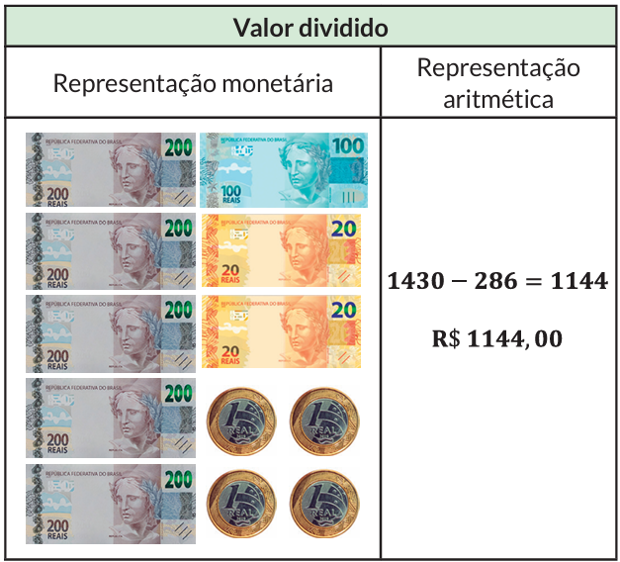

Slide 5
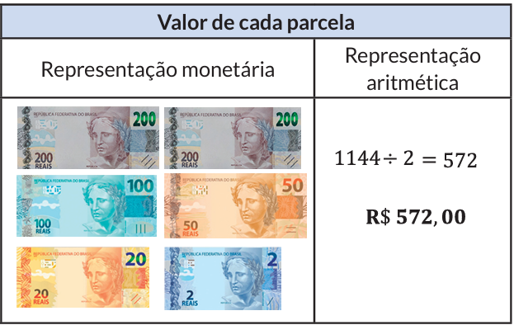

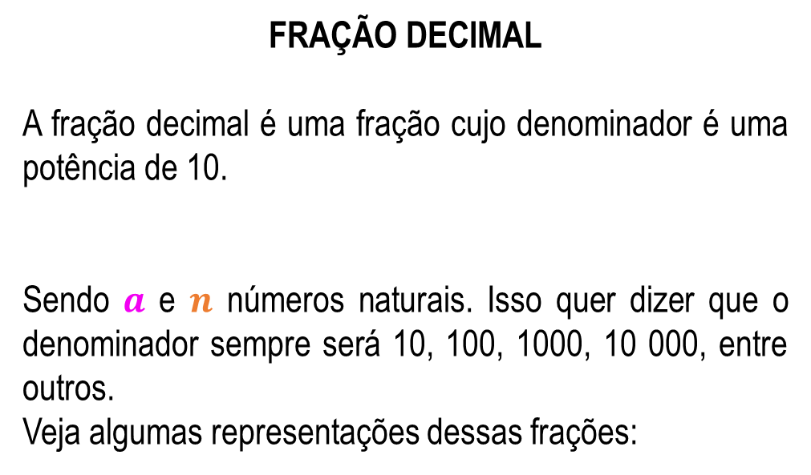
Desta forma é necessário relembramos alguns conceitos importantes dos números decimais e fracionários. Dentre todas as frações, existe um tipo especial cujo denominador é uma potência de base 10.
FRAÇÃO DECIMAL
A fração decimal é uma fração cujo denominador é uma potência de 10.
Sendo $a$ e $n$ números naturais. Isso quer dizer que o denominador sempre será 10, 100, 1000, 10 000, entre outros.
Veja algumas representações dessas frações:

Slide 6
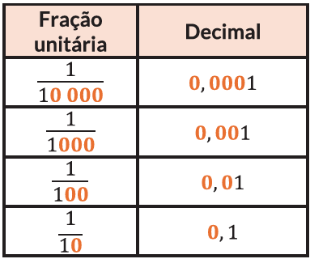
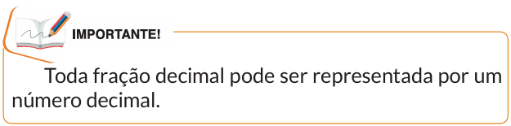
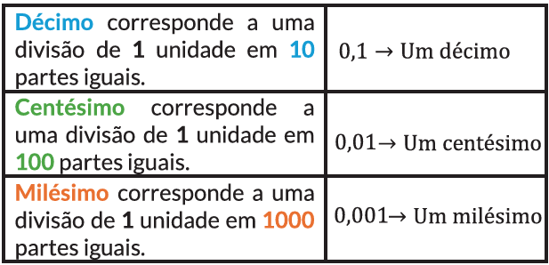
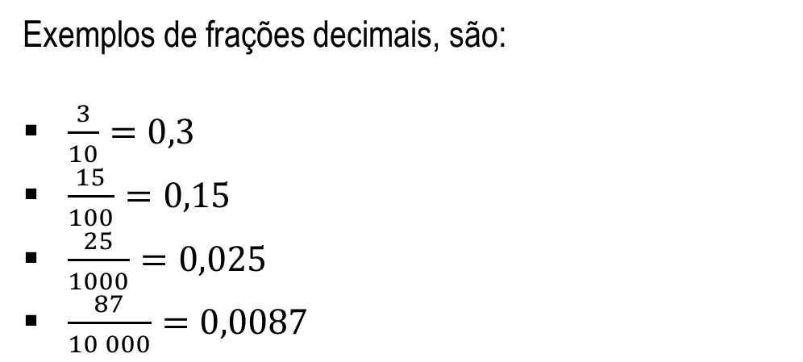
Exemplos de frações decimais, são:
$\frac{3}{10}=0,3$
$\frac{15}{100}=0,15$
$\frac{25}{1000}=0,025$
$\frac{87}{10 000}=0,0087$
Assim, devemos lembrar que:

Slide 7
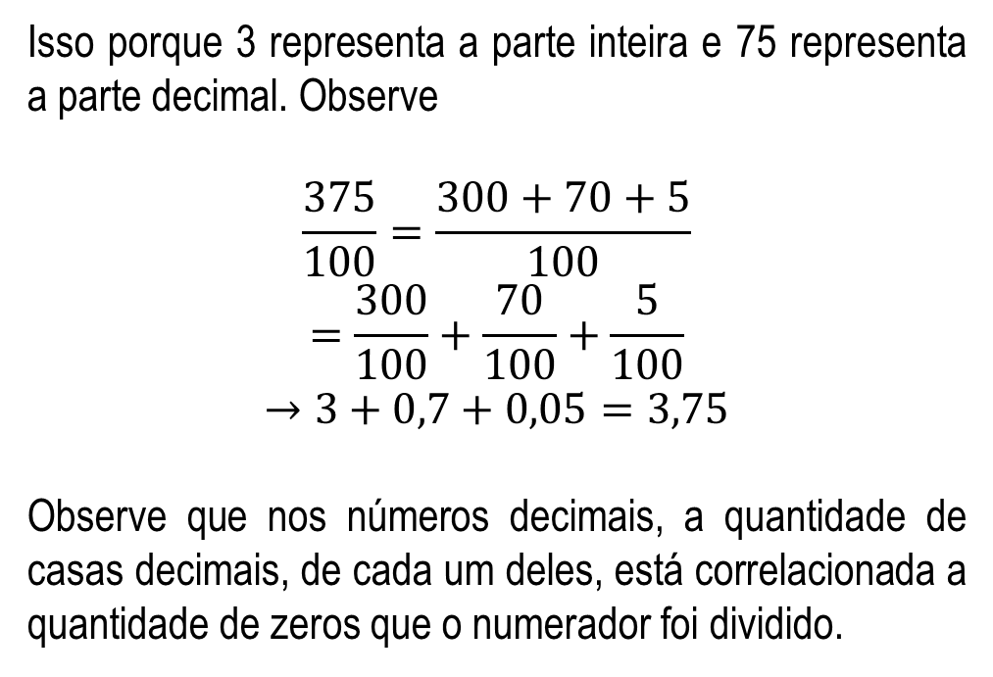
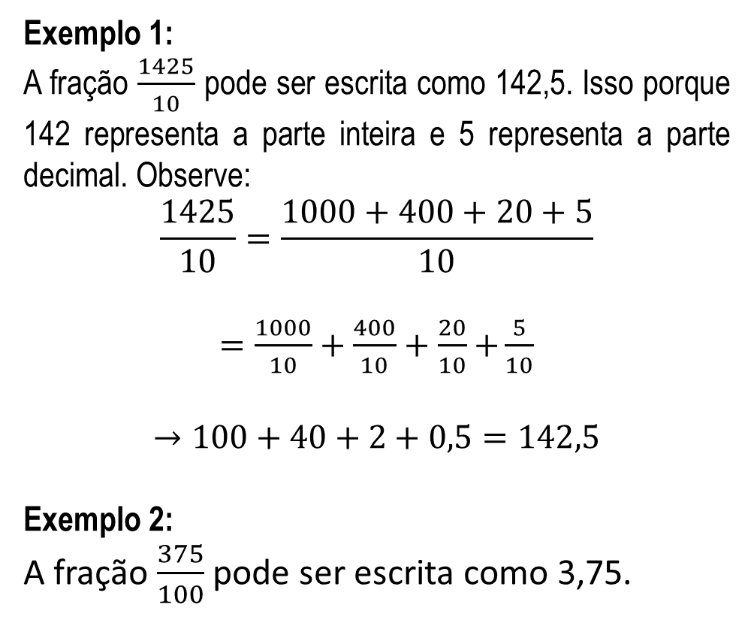
Exemplo 1:
A fração $\frac{1425}{10}$ pode ser escrita como 142,5. Isso porque 142 representa a parte inteira e 5 representa a parte decimal. Observe:
$$\frac{1425}{10}=\frac{1000+400+20+5}{10}$$
$=\frac{1000}{10}+\frac{400}{10}+\frac{20}{10}$ $+\frac{5}{10}$
$$→100+40+2+0,5=142,5$$
Exemplo 2:
A fração $\frac{375}{100}$ pode ser escrita como 3,75.
Isso porque 3 representa a parte inteira e 75 representa a parte decimal. Observe
$$\frac{375}{100}=\frac{300+70+5}{100}$$
$$=\frac{300}{100}+\frac{70}{100}+\frac{5}{100}$$
$$→3+0,7+0,05=3,75$$
Observe que nos números decimais, a quantidade de casas decimais, de cada um deles, está correlacionada a quantidade de zeros que o numerador foi dividido.

Slide 8

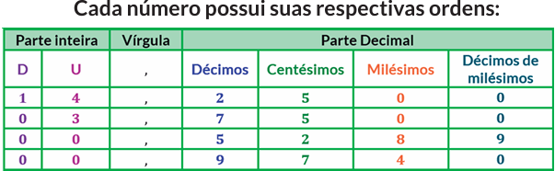


► Transformando números decimais em frações decimais.
Para transformar um número decimal em uma fração decimal é necessário analisar a quantidade de casas decimais após a vírgula, pois ela corresponde à quantidade de zeros no denominador da fração.
Por exemplo:
Esse número possui 3 casas decimais, ou seja, foi dividido por 1000. Assim temos:
O número decimal é sempre lido conforme a casa do último decimal existente no número.
Lembrando que o zero na última casa decimal pode ser “excluído” sem perder seu valor numérico. Por esse motivo o número 0,9740 pode ser reescrito com 0,974 sem perder seu valor.
Assim, 0,974 é lido como novecentos e setenta e quatro milésimos.

Slide 9

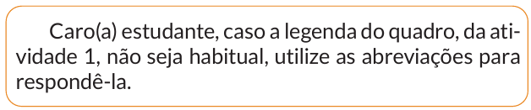

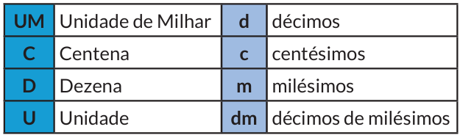


1
Esse número possui 2 casas decimais, ou seja, foi dividido por 100. Assim temos:
1
Esse número possui 1 casa decimal, ou seja, foi dividi do por 10. Assim temos

Slide 10
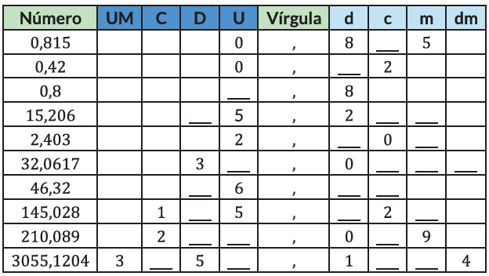
2. Escreva o número corresponde para cada caso a seguir.
a) Dois décimos
b) Vinte e dois centésimos
c) Oitenta e três milésimos
d) Cento e cinquenta e nove milésimos
e) Setecentos e vinte décimos de milésimos
f) Um inteiro e setenta e oito centésimos

Slide 11
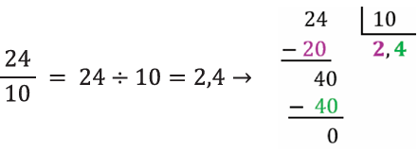
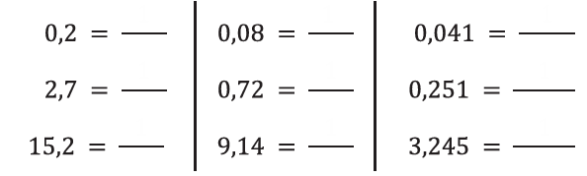
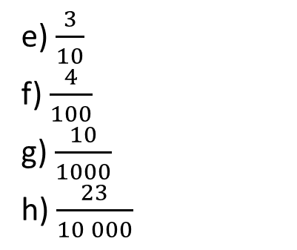
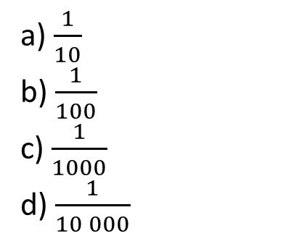
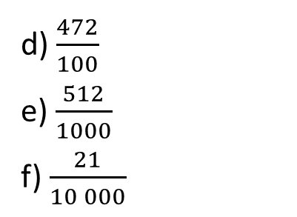
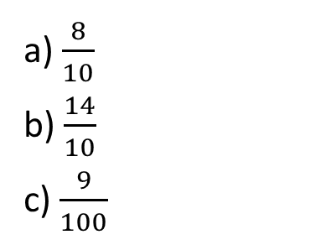
3. Escreva, usando o cálculo mental, as seguintes frações em números decimais:
Escreva, na forma de número decimal, as seguintes frações decimais.
a) $\frac{1}{10}$
b) $\frac{1}{100}$
c) $\frac{1}{1000}$
d) $\frac{1}{10 000}$
e) $\frac{3}{10}$
f) $\frac{4}{100}$
g) $\frac{10}{1000}$
h) $\frac{23}{10 000}$
a) $\frac{8}{10}$
b) $\frac{14}{10}$
c) $\frac{9}{100}$
d) $\frac{472}{100}$
e) $\frac{512}{1000}$
f) $\frac{21}{10 000}$
5. Escreva na forma de frações decimais, os seguintes números.
4. Observe o exemplo, a seguir, e faça o que se pede.

Slide 12
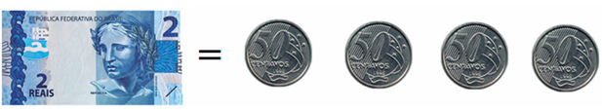
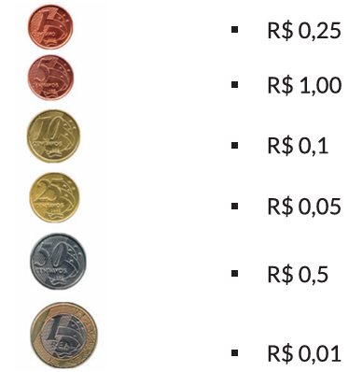
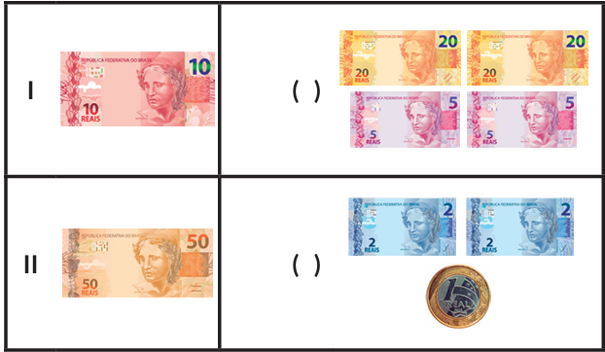
6. Nas figuras, a seguir, identifique os respectivos valores de cada moeda.
7. Observe a relação monetária

Slide 13
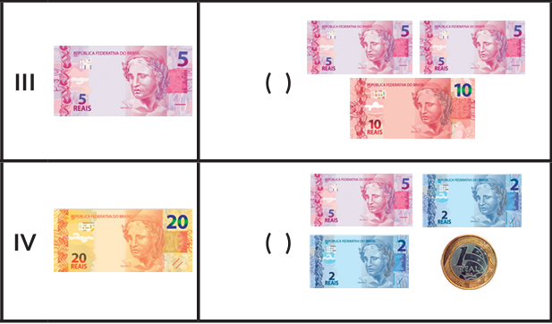
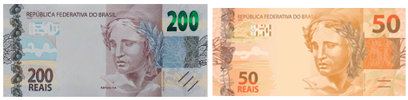
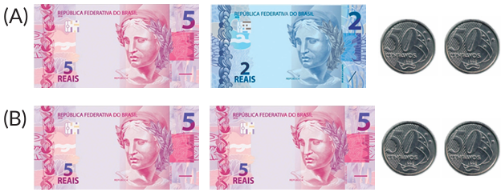
8. Arthur comprou algumas bebidas para seu aniversário e gastou nessa compra R$ 239,00. Ele pagou com as seguintes notas
Qual é o valor que ele recebeu de troco?

Slide 14

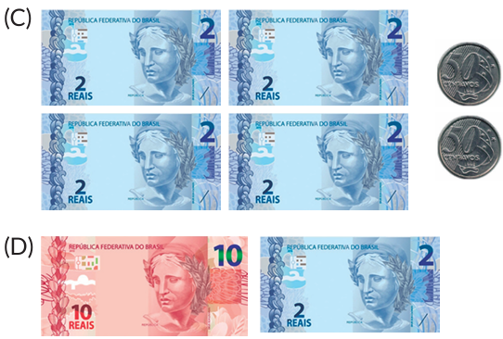
Caro(a) estudante, neste momento vamos exercitar as habilidades de identificar diferentes representações de um mesmo número racional e estabelecer trocas entre cédulas e moedas do sistema monetário brasileiro, em função de seus valores.
Item 1. Observe o número apresentado no quadro a seguir.
4,52
Uma representação desse número na forma de fração é

Slide 15
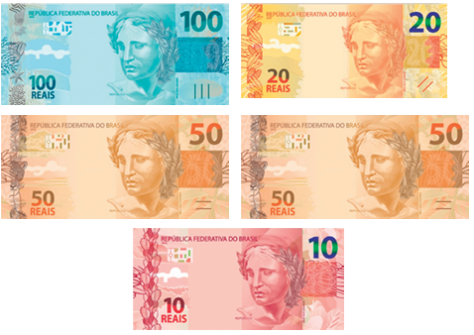
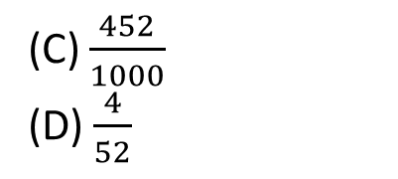
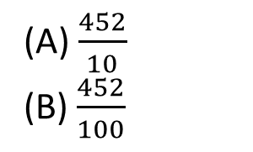
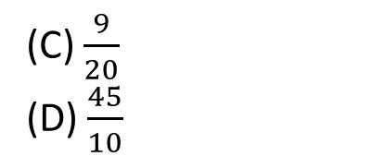
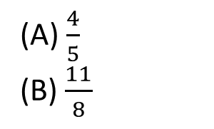
(A) $\frac{452}{10}$
(B) $\frac{452}{100}$
(C) $\frac{452}{1000}$
(D) $\frac{4}{52}$
Item 3. Maria Aparecida precisou comprar alguns mantimentos para sua casa gastando por essa compra R$ 223,70. Ele pagou com as seguintes notas.
Item 2. Considere o número decimal a seguir.
0,45
A representação fracionária, na forma irredutível, desse número é
(A) $\frac{4}{5}$
(B) $\frac{11}{8}$
(C) $\frac{9}{20}$
(D) $\frac{45}{10}$
Qual foi o troco recebido por Maria Aparecida?

Slide 16
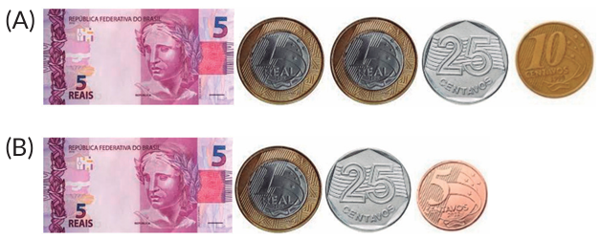

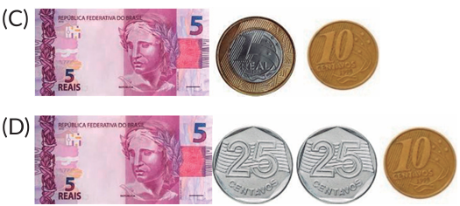
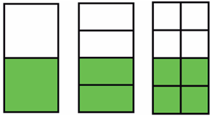
FRAÇÕES EQUIVALENTES E OS NÚMEROS DECIMAIS
Frações equivalentes são frações que representam a mesma quantidade, isso poque o prefixo equi significa "igual" e valência, que significa valor. Logo, o termo equivalente refere-se a coisas que possuem o mesmo valor. Observe as imagens seguintes:

Slide 17

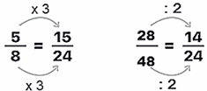
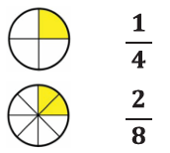
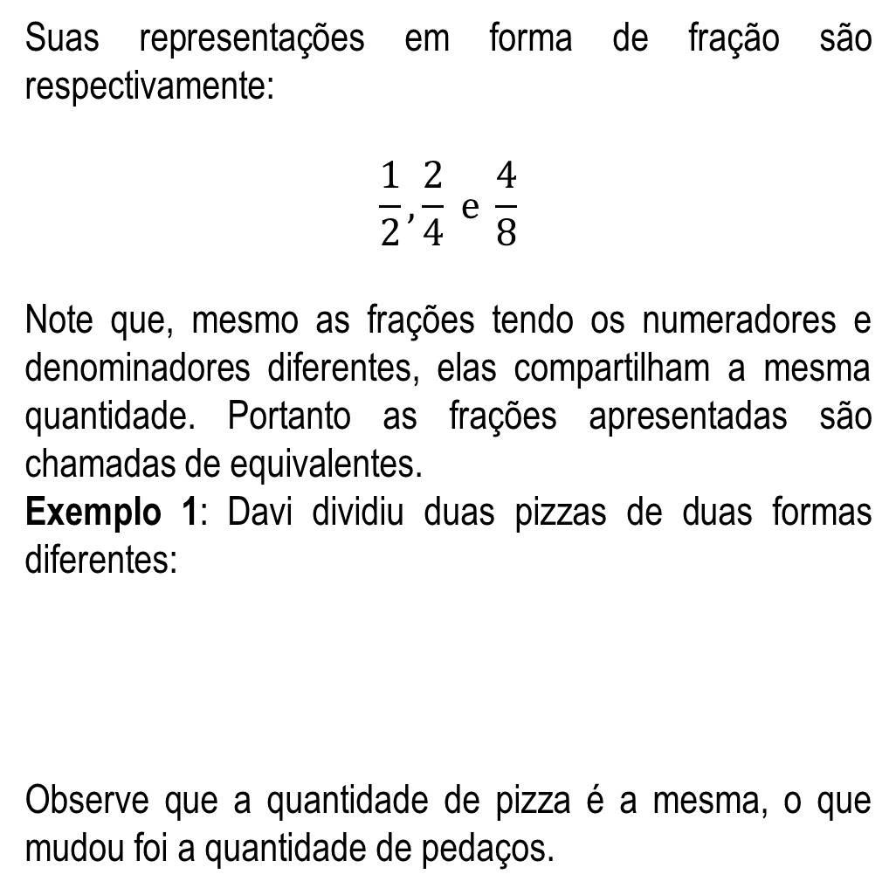
Suas representações em forma de fração são respectivamente:
$$\frac{1}{2},\frac{2}{4} e \frac{4}{8}$$
Note que, mesmo as frações tendo os numeradores e denominadores diferentes, elas compartilham a mesma quantidade. Portanto as frações apresentadas são chamadas de equivalentes.
Exemplo 1: Davi dividiu duas pizzas de duas formas diferentes:
Observe que a quantidade de pizza é a mesma, o que mudou foi a quantidade de pedaços.
Para encontrar frações equivalentes, devemos multiplicar ou dividir os numeradores e denominadores por algum número natural maior que um. Mas, lembre-se, toda operação realizada no numerador deve ser igualmente realizada no denominador.

Slide 18
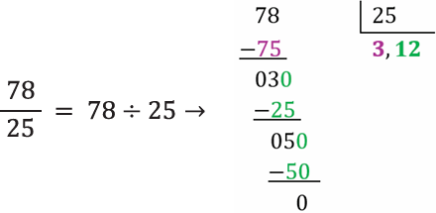
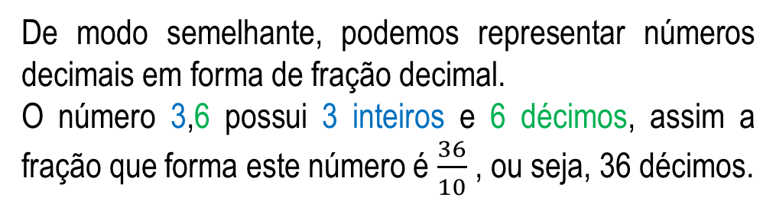
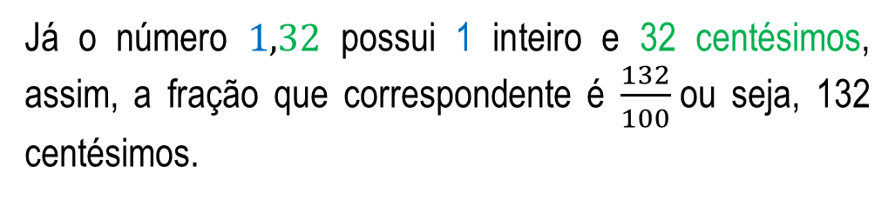
Frações representadas como números decimais.
As frações também representam uma divisão entre o numerador e o denominador que podem resultar em números decimais.
Já o número $1,32$ possui 1 inteiro e 32 centésimos, assim, a fração que correspondente é $\frac{132}{100}$ou seja, 132 centésimos.
De modo semelhante, podemos representar números decimais em forma de fração decimal.
O número 3,6 possui 3 inteiros e 6 décimos, assim a fração que forma este número é $\frac{36}{10}$ , ou seja, 36 décimos.

Slide 19
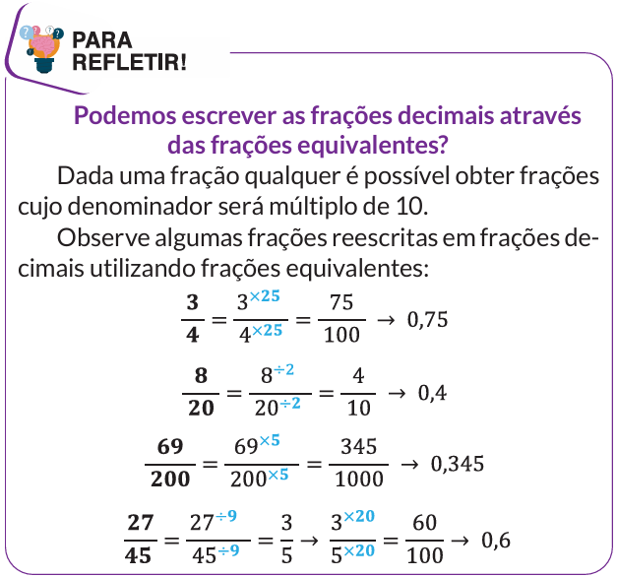
COMPARAÇÃO DE NÚMEROS RACIONAIS
Observe a situação a seguir:
Os amigos Pedro e Paulo foram jantar, respectivamente com suas famílias, em uma pizzaria. Conversando no outro dia, Paulo disse a Pedro:
Ontem eu fui em uma pizzaria e comi 13 fatias de pizza!
Pedro, não quis deixar barato e respondeu ao seu amigo:
Só! Eu comi 15 fatias. Disse ele, todo animado.
Paulo ficou curioso e perguntou a seu amigo:
Em quantas fatias eram cortadas as pizzas na pizzaria que você foi?
Pedro respondeu:
- Em 10!

Slide 20
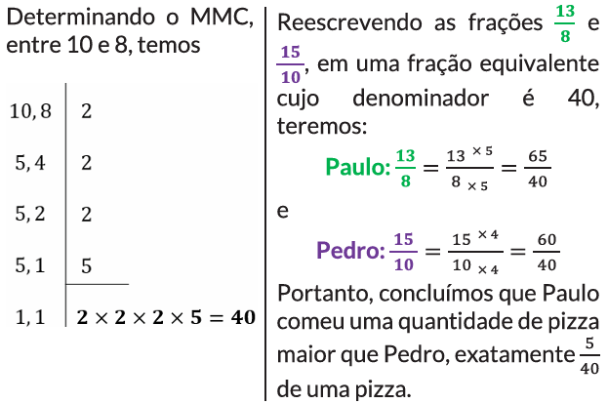
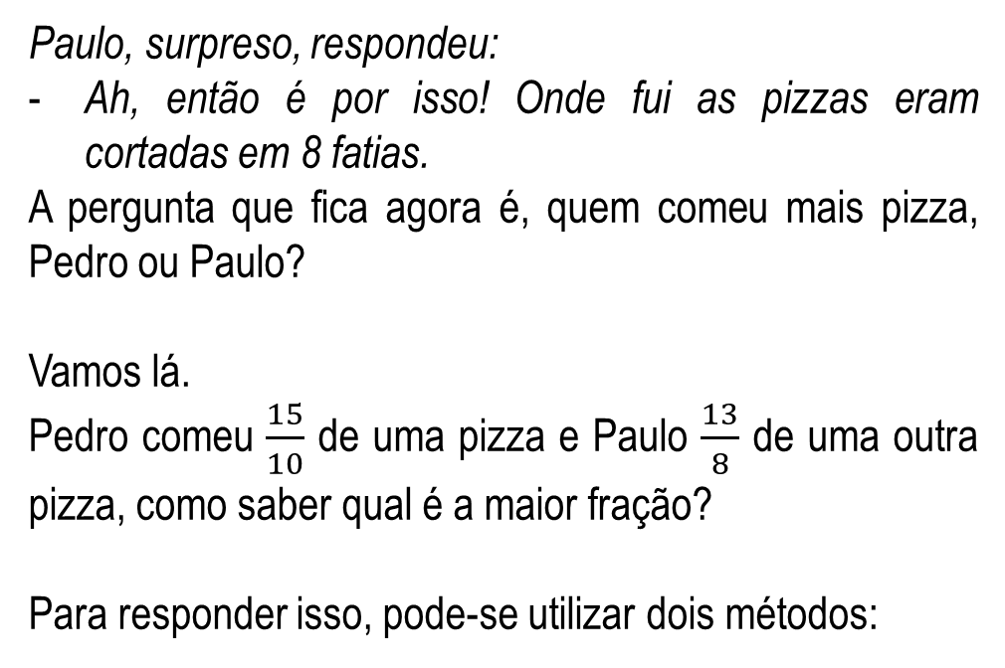
Paulo, surpreso, respondeu:
Ah, então é por isso! Onde fui as pizzas eram cortadas em 8 fatias.
A pergunta que fica agora é, quem comeu mais pizza, Pedro ou Paulo?
Vamos lá.
Pedro comeu $\frac{15}{10}$ de uma pizza e Paulo $\frac{13}{8}$ de uma outra pizza, como saber qual é a maior fração?
Para responder isso, pode-se utilizar dois métodos:
♦ Comparação de frações

Slide 21

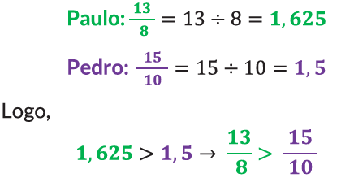
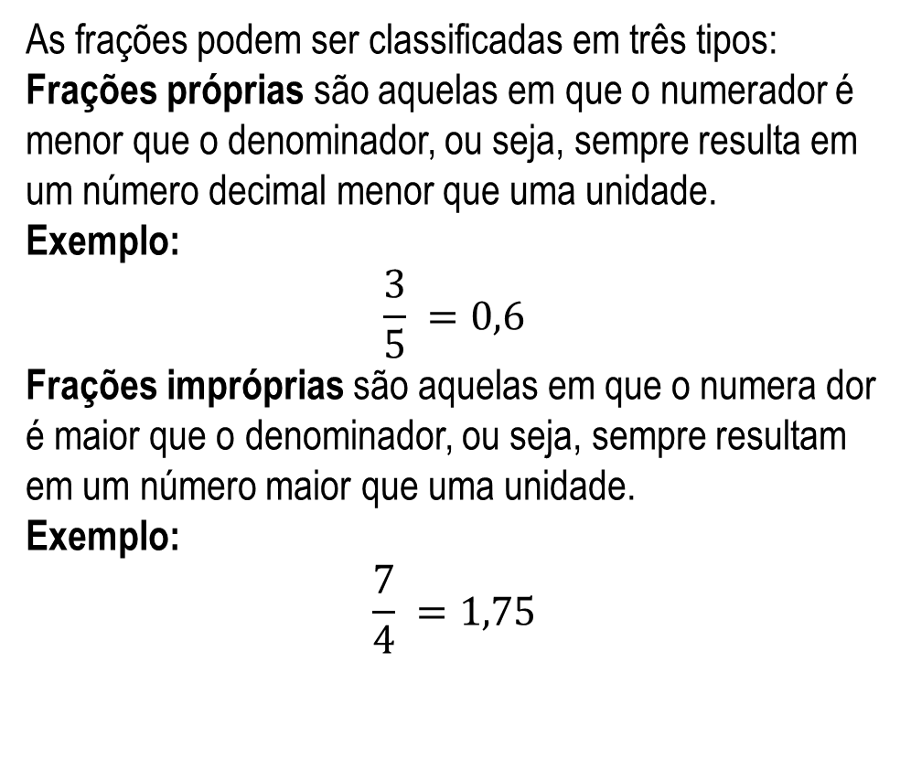
♦ Comparação de números decimais
Determinando o quociente entre o numerador e o denominador de cada fração, obtemos
As frações podem ser classificadas em três tipos:
Frações próprias são aquelas em que o numerador é menor que o denominador, ou seja, sempre resulta em um número decimal menor que uma unidade.
Exemplo:
$$\frac{3}{5} =0,6$$
Frações impróprias são aquelas em que o numera dor é maior que o denominador, ou seja, sempre resultam em um número maior que uma unidade.
Exemplo:
$$\frac{7}{4} =1,75$$
Desta forma, é possível afirmar que Paulo comeu uma quantidade de pizza maior que a de Pedro.

Slide 22

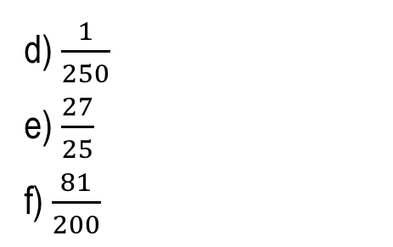
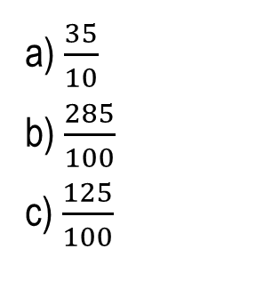



a) $\frac{2}{5}$
b) $\frac{13}{20}$
c) $\frac{1}{20}$
d) $\frac{17}{25}$
e) $\frac{3}{4}$
f) $\frac{18}{12}$
g) $\frac{20}{8}$
h) $\frac{21}{35}$
Frações aparentes são aquelas em que o numera dor é múltiplo do denominador, ou seja, sempre resultam em um número inteiro.
Exemplo:
$$\frac{12}{3}=4$$
10. Determine o número decimal de cada fração.
a) $\frac{35}{10}$
b) $\frac{285}{100}$
c) $\frac{125}{100}$
d) $\frac{1}{250}$
e) $\frac{27}{25}$
f) $\frac{81}{200}$
9. Escreva as frações, a seguir, na forma de frações decimais.

Slide 23




11. Associe as frações, listadas na coluna da esquerda, com suas respectivas representações decimais, listadas na coluna da direita.
12. Use os sinais de comparação ($<,>$ e $=$) para preencher as lacunas a seguir.
13. Use os sinais comparação para preencher as lacunas a seguir.

Slide 24





Caro(a) estudante, neste momento vamos exercitar as habilidades de identificar frações equivalentes e identificar fração como representação que pode estar associada a diferentes significados.
Item 1. Observe a fração a seguir.
$$\frac{2}{9}$$
Uma fração equivalente a fração apresentada é
(A) $\frac{10}{45}$
(B) $\frac{8}{35}$
(C) $\frac{6}{27}$
(D) $\frac{4}{19}$

Slide 25




Item 2. Observe a fração.
$$\frac{8}{5}$$
A representação decimal dessa fração é
(A) 0,40.
(B) 0,85.
(C) 1,60.
(D) 8,50.
O ponto P, em destaque, representa o número 0,3 pois está a três divisões da origem (zero). Observe o que ocorre quando dividimos o intervalo entre 0 e 1 em 5 partes iguais.
A RETA NUMÉRICA
Observe a reta numérica entre 0 e 1. Ela foi dividida em 10 partes de mesma medida, ou seja, cada segmento representa 0,1 .
Agora, observe a reta, entre os números 0 e 0,1, que foi dividida em 10 partes iguais, ou seja, cada segmento representa 0,01.

Slide 26




O número 0,25 está entre o número 0,2 e 0,3 e à 5 divisões do número 0,2.
O número $\frac{1}{4}$pode ser localizado ao se dividir o intervalo entre 0 e 1 em 4 partes iguais. Assim, $\frac{1}{4}$está na primeira marcação da reta.
Note que ambos os números estão localizados à mesma distância de zero, pois são correspondentes.
ORDENAÇÃO DE NÚMEROS RACIONAIS
Para ordenar números decimais devemos comparar a parte inteira e a parte decimal e, assim, colocá-las em ordem crescente ou decrescente.
Exemplo: Para ordenar os números decimais $4,187$; $3,644$ e $4,18$ , seguimos o passo a passo:
O ponto Q, em destaque, representa o número 0,07, pois está a sete divisões da origem (zero).
Dessa forma, é possível identificar, na reta numérica, os números decimais e as frações correspondentes a eles.
Exemplo: Observe a representação do número 0,25 e $\frac{1}{4}$ , na reta numérica

Slide 27




1. Comparar as partes inteiras dos números e colocá-las em ordem crescente ou decrescente.
Como $3<4$ e $4=4$, então em ordem crescente temos: $3;4;4$.
2. Quando se tem partes inteiras iguais, como o $4$, é necessário comparar os décimos e colocá-los em ordem. Note que,$4,\underline{1}=4,\underline{1}$, então a ordem crescente é $3,6; 4,1; 4,1.$
3. Compara-se os centésimos e depois coloca-os em ordem. Como $4,18=4,18$, então a ordem crescente é: $3,64; 4,18;4,18.$
4. Como os centésimos também são iguais, será necessário comparar as outras casas decimais para averiguar qual número é maior. Reescrevendo 0,08 como 0,080, temos que $4,180<4,187$, então a ordem crescente é: $3,644; 4,180; 4,187.$
Dessa forma, comparando estes números e, organizando-os em ordem crescente, temos
$$3,644<4,180< 4,187$$
Representando esses números na reta numérica, temos
Observe que, o número $3,644$ que os números está entre 3,6 e 3,7 e que os números $4,180 e 4,187$ estão entre 4,1 e 4,2. Assim, podemos dizer que da mesma forma que há números decimais entre inteiros, há outros números decimais, entre outros decimais.

Slide 28


Em situações similares, podemos ordenar e/ou com parar frações e suas representações na forma decimal.
Isso acontece, pois a reta numérica é um conjunto de infinitos pontos e entre dois números, decimais ou fracionários, existe sempre um outro número decimal ou fracionário.
14. Sobre a posição dos números na reta numérica, classifique cada sentença, a seguir, como verdadeira (V) ou falsa (F).
( ) O número 1,2 está entre os números 1 e 1,3.
( ) O número 4,6 está entre os números 4 e 5.
( ) O número 1,2 está entre os números 1,1 e 1,15.
( ) O número 2,9 é maior que 2,09.
( ) O número 1,05 é maior que 1,1.
( ) O número 1,5 é maior que 1,45.
( ) O número 5,04 está entre os números 5,1 e 5,2.
( ) O número 8,5 está à esquerda do número 8,9.

Slide 29


15. Observe os números a seguir.
$$3,75 ; 2,15 ;\frac{3}{8} ;2,2 ;\frac{18}{5} ;1,6; 0,25 ; \frac{13}{20}$$
Ordene essa lista em ordem decrescente.
16. Cada reta, a seguir, está subdividida em segmentos de mesma medida. Em cada caso, identifique o número decimal correspondente ao ponto marcado

Slide 30




17. Observe os números decimais
Item 1. Observe a reta numérica, a seguir, que foi subdividida em segmentos de mesma medida. Nessa reta, estão faltando dois números, indicados nas lacunas.
Represente em cada espaço, da reta numérica, o número correspondente:

Slide 31


Quais são os números que completam as lacunas indicadas?
(A) 4,1 e 4,9
(B) 4,2 e 4,6
(C) 4,2 e 4,8
(D) 4,6 e 4,9
OPERAÇÕES COM NÚMEROS DECIMAIS
• Na adição e subtração de números decimais, deve-se operar cada algarismo da primeira parcela com seu respectivo correspondente na mesma casa decimal (valor posicional) da segunda parcela, ou seja, décimos são somados/subtraídos com décimos, centésimos com centésimos e milésimos com milésimos, caso necessário, complete com zeros as casas decimais que faltaram.
Item 2. Observe a reta numérica subdividida em partes iguais.
Os pontos P, Q e R correspondem, respectivamente, os números
(A) 7 ; 6 e 9.
(B) 6,5 ; 7 e 9.
(C) 7 ; 8 e 9,5.
(D) 6,5 ; 7,5 e 9,5.

Slide 32



Exemplos:
Isso acontece, pois
$$3,25=\frac{325}{100} e 5,42=\frac{542}{100}$$
Assim,
$$3,25×5,42=\frac{352}{100}×\frac{542}{100}=\frac{325×542}{100×100}=\frac{176 150 }{10 000}=17,615$$
• Na divisão com números decimais, podemos realizar os seguintes passos:
1) Verificar e igualar o número de casas decimais: se necessário, adicione zeros ao número com menos casas decimais para que ambos tenham o mesmo número de casas decimais após a vírgula;
2) Multiplicar o dividendo e o divisor pela mesma potência de 10 (10, 100, 1000, ...), de acordo com o número de casas decimais;
• Na multiplicação com números decimais, efetua-se a multiplicação entre os fatores e, no resultado, coloca-se a vírgula na casa decimal, que corresponde à soma da quantidade das casas decimais dos fatores.

Slide 33


3) Realize a divisão com os números obtidos, encontrando assim o resultado (quociente).
Exemplo 1: Observe as operações a seguir.
8,4 ÷ 0,2
Que, sendo escrita no algoritmo da divisão, temos:
Vamos usar a calculadora?
A grande dificuldade encontrada por grande parte das pessoas, nessa divisão, é a presença da vírgula nos números, portanto caso essa vírgula pudesse ser “retira da”, facilitaria a realização da divisão.
Perceba que se multiplicarmos o numerador e denominador por 10, a vírgula se “deslocará” uma casa para direita e a divisão passará a ser
84 ÷ 2
Essa divisão é mais simples, que
8,4 ÷ 0,2
mas tem como resultado o quociente (resultado), que é 42.

Slide 34



Para transformar uma divisão cujo divisor é decimal em uma divisão equivalente com divisor inteiro, multiplicamos o dividendo e o divisor pela mesma potência de 10.
Como o divisor possui duas casas decimais, multiplicamos ambos os números por 100, deslocando a vírgula duas casas para a direita.
Exemplo 4: Divisão entre um número decimal e um decimal
Como o divisor possui três casas decimais, multiplicamos ambos os números por 1000, deslocando a vírgula três casas para a direita.
Observe:
Exemplo 2: Divisão entre um número decimal e um natural.
Como o divisor possui uma casa decimal, multiplicamos ambos os números por 10, deslocando a vírgula uma casa para a direita. Dessa forma, o valor do quociente permanece inalterado.
Exemplo 3: Divisão entre um número natural e um decimal

Slide 35





• Potenciação com números decimais
Na potenciação com números decimais, adota-se o princípio básico da potência, ou seja, multiplica-se a base por ela mesma de acordo com o expoente. A base indica o fator que se repete e o expoente o número de fatores.
Exemplo: (0,4)3 = (0,4) · (0,4) · (0,4) = 0,064
18. Arme e efetue as adições a seguir.
a) $4,7+3,2$
b) $9,4+3,7$
c) $4,1+8,3$
d) $9,72+2,34$
e) $24,361+19,78$
f) $21,57+54,081$

Slide 36

19. Resolva os problemas a seguir.
a) Veja a tabela de preços das verduras, frutas e legumes
de um supermercado.
Aparecida aproveitou a promoção de verduras no supermercado e comprou 1kg de cada um dos vegetais a seguir:
Tomate, batata inglesa, beterraba, cenoura, chuchu, beringela e quiabo.
Qual o valor pago por Aparecida nessa compra?
c) Uma dona de casa queria fazer um cappuccino caseiro,
para isso ela precisava de 0,4 kg de leite em pó, 0,05 kg
de café solúvel, 0,04 kg de açúcar, 0,015 kg de bicarbonato de sódio e 0,02 kg de canela em pó. Qual é a soma do “peso” de todos esses ingredientes?
20. Arme e efetue as seguintes subtrações.
a) 12,7 – 9,3 d) 32,6 – 28,01
b) 16,81 – 12,41 e) 41,35 – 34,74
c) 24,19 – 19,45 f) 12,37 – 4,0947
21. Arme e efetue as seguintes multiplicações.
a) 5 ∙ 2,44 e) 12 ∙ 2,24
b) 3,14 ∙ 5 f) 15 ∙ 1,6
c) 1,73 ∙ 9 g) 32 ∙ 0,21
d) 1,41 ∙ 6 h) 24 ∙ 2,02

Slide 37

22. Resolva as seguintes situações, interpretando, quando possível, o seu significado.
a) Célia voltou do açougue com 4,6 kg de carne e deseja colocá-los em 5 sacos plásticos com a mesma quantidade.
Qual a quantidade de carne em cada um deles?
b) Um pacote de 3,42 kg de arroz será dividido igualmente entre 9 porções. Quantos quilogramas terá cada uma dessas porções?
c) Quanto é 12,78 ÷ 0,06?
d) Um tanque contém 127,5 litros de água, cada dia são usados 7,5 L de água desse tanque. Em quantos dias serão gastos toda a água do tanque?
e) Um barbante de 32,45 m será cortado em pedaços de 0,55 m. Quantos pedaços serão obtidos?
23. Uma farmacêutica adquiriu 22,8 kg de um composto para fabricação de um remédio o qual cada capsula desse remédio são necessários apenas 0,0005 kg. Quantas capsulas desse medicamento poderão ser fabricados?
24. Calcule o valor de
a) ${\left(0,1\right)}^{2}$.
b)${\left(5,5\right)}^{2}$.
c) ${\left(0,25\right)}^{2}.$
d) ${\left(1,2\right)}^{3}$.
e) ${\left(1,6\right)}^{3}.$

Slide 38


Item 1. Numa lanchonete, os preços são apresentados em um cartaz. Veja.
Nessa lanchonete, Nicolas comprou 1 pastel, 1 Bauru e 1
refrigerante. Quanto ele gastou?
(A) 20,85
(B) 21,25
(C) 21,75
(D) 22,45
Caro(a) estudante, neste momento vamos exercitar a habilidade de resolver problema com números racionais envolvendo as operações. Fique atento à sua resolução, marque apenas uma alternativa e verifique a solução.

Slide 39

Item 2. Veja a operação a seguir.
21,42 + 19,724
Qual o resultado dessa adição?
(A) 41,866 (C) 41,124
(B) 41,144 (D) 40,766
NOTAÇÃO CIENTIFICA
A notação científica é uma forma representar números muito grandes ou muito pequenos, de modo que sua aplicação facilite a visualização do valor de um número.
Exemplo:
Imagine ter que escrever o número de habitantes do planeta Terra que é aproximadamente 8 000 000 000 (oito bilhões).
Item 3. Rafaela tem R$ 12,60 para comprar pirulitos. Inicialmente, cada pirulito custa R$ 0,90. Porém, como sua compra ultrapassou R$ 10,00, o vendedor fez um desconto e passou a cobrar R$ 0,70 por pirulito.
Com o desconto, quantos pirulitos a mais Rafaela conseguiu comprar com os mesmos R$ 12,60?
(A) 4 (C) 6
(B) 5 (D) 8

Slide 40




Como funciona a notação cientifica?
A notação científica sempre usa essa forma:
$$a×{10}^{n }$$
Em que,
$a=$ deve ser um número maior ou igual a 1 e menor que 10.
$n=$é um número que indica a ordem de grandeza (unidade, dezena, centena, unidade de milhar, ...).
${10}^{n}$ = é a potência de base 10 que indica a multiplicação ou divisão por 1, 10, 100, 1000, …
É um número enorme, fica até difícil de ler e escrever...
Com notação científica, podemos escrever de forma
mais curta e organizada, utilizando a potência de base 10:
$$8×{10}^{9}$$

Slide 41




• Para números muito grandes, devemos lembrar que
Observe alguns exemplos:
$5000$
Repare que
$$5000→5×1000→5×1000→5×{10}^{3}$$
Aqui, 5 é o número entre 1 e 10, e 10³ representa o fator
pelo qual ele deve ser multiplicado para formar 5000.
$45 600$
Vamos reescrever 45 600 em função de potências de 10. Repare que $45600=45000+60,$então transformaremos por partes.
$$45 000→45 × 1000=45×{10}^{3}$$
Mas, o número que acompanha a potência de base 10 não pode ser maior que 10, logo, temos que reescrever o
45 000 em função de uma potência de base 10 maior que
1000. Então, faremos por 10 000.
$$\frac{45 000}{10 000}→4,5→45 000=4,5×{10}^{4}$$

Slide 42




A potência será ${10}^{4}$, pois o 45 foi dividido por 10 000.
Em relação ao 600, também devemos expressá-lo como uma razão de denominador 10 000:
$$\frac{6000}{10 000}=0,06→600=0,06×{10}^{4}$$
Em relação ao 200 000, também devemos expressá-lo como uma razão de denominador 1 000 000:
$$\frac{200 000}{1 000 000}=0,2→200 000=0,2×{10}^{6}$$
Assim, somando as partes encontradas, temos
$$3 200 000=\left(3 +0,2\right)×{10}^{6}$$
$$3 200 000=3,2×{10}^{6}$$
• E se os números forem muito pequenos?
Neste caso, temos uma divisão por potências de base
10, ou seja:
Assim, somando as partes encontradas, temos
$$45 600=(4,5 +0,06)×{10}^{4}$$
$$45 600 =4,56×{10}^{4}$$
$3 200 000$
Vamos reescrever 3 200 000 em função de potências de 10.
Repare que $3 200 000=3 000 000+200 000$, então transformaremos por partes:
$$3 000 000→3×1 000 000=3×{10}^{6}$$

Slide 43



$0,006$
Este número pode ser representado como
$$\frac{6}{1000}→\frac{6}{{10}^{3}}=6×\frac{1}{{10}^{3}}$$
25. Escreva em notação cientifica os números a seguir.
a) 200
b) 9000
c) 42 000
d) 3 500 000
Exemplos:
$0,4$
Este número pode ser representado como
$$\frac{4}{10}→\frac{4}{{10}^{1}}=4×\frac{1}{{10}^{1}}$$
26. Escreva em notação cientifica os números a seguir.
a) 0,9
b) 0,08
c) 0,007
d) 0,000005

Slide 44
27. A Terra está a cerca de 150 000 000 km do Sol, e Marte está a aproximadamente 228 000 000 km do Sol. Como esses números são muito grandes, os cientistas usam uma forma mais prática de escrevê-los, utilizando potências de base 10. Essa forma é chamada de notação científica.
Sabendo disso, responda:
a) Qual a distância em quilômetros, entre a Terra e o Sol, em notação científica?
b) Qual a distância em quilômetros, entre a Marte e o Sol, em notação científica?
28. Um mosquito da dengue mede aproximadamente 0,005 metros de comprimento, já a espessura média um fio de cabelo humano, mede aproximadamente 0,0001 m.
Essas medidas são muito pequenas e, para facilitar a escrita, podemos representá-lo em notação científica.
Responda:
a) Escreva o tamanho, em metros, do mosquito da dengue, na forma de notação científica.
b) Escreva o tamanho, em metros, da espessura do fio de cabelo, na forma de notação científica.
b) Comparando as medidas apresentadas, qual é a maior?

Slide 45


$0,5×\frac{1}{{10}^{5}}$
$0,5×\frac{1}{{10}^{6}}$
$5×\frac{1}{{10}^{5}}$
$5×\frac{1}{{10}^{6}}$
Caro(a) estudante, neste momento vamos exercitar a habilidade de resolver problema com números racionais envolvendo notação científica. Fique atento à sua resolução, marque apenas uma alternativa e verifique a solução.
Item 1. O peso de um grão de areia é aproximadamente 0,000 005 gramas.
Qual é a representação correta, desse número, em notação científica?

Slide 46


Para identificar a localização de um ponto específico, em uma malha quadriculada, podemos usar coordenadas.
Veja no exemplo, a seguir, o mapa do Brasil representado na malha quadriculada, na qual as coordenadas são formadas por um conjunto composto por letras e números.
MALHA QUADRICULADA
A malha quadriculada é uma ferramenta com linhas e colunas que formam quadradinhos de mesma medida. Ela é utilizada para desenhar formas geométricas, mapas, representações gráficas, além de servir para medir e comparar áreas de figuras planas, localizar objetos e visualizar movimentações.
Na malha quadriculada, cada lado do quadradinho conta como uma unidade de medida.
E a região interna de cada quadradinho conta como uma unidade de medida de área.
• O estado de Rondônia (RO) está localizado nas coordenadas C4;
• O estado de Santa Catarina (SC) está localizado na coordenada E7.

Slide 47


Para identificar a movimentação, podemos usar a rosa dos ventos, ou as lateralidades (esquerda e direita) e giros angulares.
Para desenhar formas geométricas na malha quadriculada, deve-se levar em consideração a dimensão da malha.
Exemplo 1:
Veja a figura a seguir.
Na figura vemos a malha quadriculada em que o lado de cada quadradinho dessa malha mede 1 cm e interna a ela um retângulo então, o perímetro desse retângulo é de
18 cm e sua área é igual a 20 cm².
Por exemplo, para se locomover seguindo o trajeto do ponto inicial ao ponto final, é possível:
• Andar 3 unidades ao norte,
2 a leste, 2 ao norte e, por
fim, mais 2 a leste.
• Andar três unidades à frente, girar para direita e andar mais duas unidades, girar a esquerda e andar mais duas unidades e, por fim, girar a direita e andar mais duas unidades.

Slide 48




Exemplo 2:
Veja a figura a seguir.
Nesse caso, temos um retângulo semelhante ao anterior, porém em uma malha quadriculada de 3 cm por 3 cm $\left(3cm×3cm\right).$
De maneira mais simples, o retângulo interno a malha possui as seguintes medidas:
Assim, o perímetro desse retângulo é igual à 2P = 12 + 12 + 15 + 15 = 54 cm, e sua área é igual a A = 15 ∙ 12 = 180 cm².

Slide 49


Agora responda:
a) Qual é a localização dos Porta-aviões?
b) Qual é a localização dos Cargueiros?
c) Qual é a localização dos Rebocadores?
d) Qual é a localização dos Botes?
1. Observe a disposição dos navios de Jonas durante uma partida de Batalha Naval.

Slide 50


2. Veja a figura representada a seguir.
Considerando que essa malha é 2 cm × 2 cm, responda:
a) Qual é o perímetro dessa figura?
b) Qual é a área dessa figura?
3. Observe a figura a seguir.
Considerando que essa malha é de 3 cm×3 cm, responda:
a) Qual é o perímetro dessa figura?
b) Qual é a área dessa figura?

Slide 51


Item 1. Karina está estudando sobre os movimentos das peças do jogo de xadrez. Ela sabe que a torre se desloca somente em duas direções, vertical e horizontal, em quantidade livre de casas. Observe, a seguir, o tabuleiro contendo a peça na posição (D4).
Se Karina deslocar a torre, em duas jogadas distintas, três casas para a direita e duas casas para baixo, qual será a nova localização da peça no tabuleiro?
(A) (G2). (C) (A3).
(B) (G4). (D) (B4).
Caro(a) estudante, neste momento, vamos exercitar a habilidade de identificar a localização/movimentação de objeto em mapas, croquis e outras representações gráficas. Fique atento(a) à sua resolução e marque apenas uma alternativa.

Slide 52

Item 2. Observe as figuras I e II na malha quadriculada 1 cm × 1 cm.
Sobre as áreas dessas figuras, é possível afirmar que
(A) as figuras I e II tem áreas iguais a 14 cm².
(B) as figuras I e II tem áreas iguais a 18 cm².
(C) a figura I tem área igual a 24 cm².
(D) a figura II tem área igual a 12 cm².
PLANO CARTESIANO
O plano cartesiano é formado por um sistema de dois eixos perpendiculares entre si, um horizontal e um vertical, denominados, respectivamente, eixo das abscissas (x) e eixo das ordenadas (y). Esses eixos se encontram em um ponto chamado origem (O) e, a partir da origem, os eixos são numerados, dividindo o plano em quatro partes, chamadas de quadrantes.

Slide 53



► Coordenadas cartesianas
Para localizar um ponto no plano cartesiano, são necessárias duas informações: um referente ao eixo e outra referente ao eixo Essa localização é feita por meio de um par ordenado $\left(x,y\right)$ , em que o primeiro elemento representa a abscissa do ponto e indica sua posição em relação ao eixo e o segundo elemento representa a ordenada do ponto e indica sua posição em relação ao eixo . Quando determinamos um valor para $x$ e $y$no par ordenado, temos as coordenadas cartesianas, que indicam exatamente a posição do ponto no plano.
Nesse momento iremos estudar apenas o 1° quadrante do plano cartesiano, em outro momento estudaremos todo ele.

Slide 54


Então como definir a posição de um ponto no plano
cartesiano?
A posição do ponto é o encontro das “linhas imaginarias”
horizontal com a vertical.
Para indicar a posição, usamos um par de números chamado de par ordenado (x, y), sempre nesta ordem:
primeiro a coordenada x e depois a coordenada y.
Esse par ordenado mostra a localização do ponto na horizontal e na vertical em relação à origem.
Repare que, o plano cartesiano também é dividido em linhas e colunas, mas, para localizar algo, não usamos mais uma letra ou número, e sim um par de números!

Slide 55


Exemplo 1:
Observe o ponto A cuja coordenada é (3,4).
• O valor de x mostra a localização horizontal, nesse caso, é 4.
• O valor de y mostra a localização vertical, nesse caso, é 3.
• Ou seja, teremos outro ponto B, cuja coordenada é (4,3).
• O primeiro número (x) mostra a localização horizontal.
• O segundo número (y) mostra a localização vertical.
Exemplo 2:
Observe, a seguir, as coordenadas de alguns pontos localizados no plano cartesiano.
Repare que, se trocarmos as coordenadas x e y de lugar, estamos nos referindo a outra localização:

Slide 56




Slide 57

5. Considere o plano cartesiano a seguir.
4. Desenhe um plano cartesiano e represente nele os seguintes pontos.
a) P (5,4)
b) Q (4,5)
c) R (5,0)
d) S (0,4)
e) T (3,1)
Escreva as coordenadas dos pontos apresentados nela.

Slide 58

6. Observe o plano cartesiano a seguir.
Caro(a) estudante, neste momento, vamos exercitar a habilidade de interpretar informações apresentadas por meio de coordenadas cartesianas. Fique atento(a) à sua resolução e marque apenas uma alternativa.
Ligue os pontos de coordenada (3,3) ao ponto de coordenada (8,6) ao ponto (2,6) em seguida o ponto (7,3) ao ponto (5,8) e novamente ao ponto (3,3).
A figura que surge ao ligar esses pontos é
(A) um chapéu.
(B) um barco.
(C) um avião.
(D) uma estrela.

Slide 59



Item 1. Fernanda joga online e precisa locomover um carrinho por meio de comandos. Observe a seguir a representação de parte da tela, desde a última vez que Fernanda começou a partida.
AMPLIAÇÃO E REDUÇÃO DE SEGMENTOS
Em uma aula de matemática, a professora distribuiu malhas quadriculadas aos seus alunos e pediu para que fazerem segmentos de reta dentro dessas malhas quadriculadas.
Alan fez o segmento de reta seguinte:
Nesse dia, Fernanda inseriu comandos para que o carrinho girasse para a esquerda, andasse 2 unidades e, em seguida, girasse para a direita e andasse 3 unidades.
Quais são as coordenadas da localização do carrinho após esses comandos?
(A) (4; 1)
(B) (4; 3)
Beatriz fez esse:
(C) (3; 4)
(D) (1; 4)

Slide 60




Camila, esse:
$$\frac{\overline{CD}}{\overline{AB}}=\frac{4}{2}=2$$
Logo, o segmento que Beatriz fez é duas vezes maior, ou seja, o dobro do que o segmento que Alan fez.
b) O segmento de reta que Camila fez é quantas vezes maior do que o segmento que Alan fez?
Para encontrar essa resposta, dividiremos o tamanho do
Segmento $\overline{EF}$ pelo tamanho do segmento $\overline{AB}$, portanto temos:
$$\frac{\overline{EF}}{\overline{AB}}=\frac{6}{2}=3$$
Logo, o segmento que Camila fez é três vezes maior, ou
seja, o triplo do que o segmento que Alan fez.
E Daniel, esse segmento:
Observando estes segmentos de reta que cada aluno fez, podemos realizar as seguintes perguntas:
a) O segmento de reta que Beatriz fez é quantas vezes maior do que o segmento que Alan fez?
Para encontrar essa resposta, dividiremos o tamanho do segmento $\overline{CD}$ pelo tamanho do segmento $\overline{AB}$ , portanto temos:

Slide 61




c) O segmento de reta que Daniel fez é quantas vezes
maior do que o segmento que Alan fez?
Para encontrar essa resposta, dividiremos o tamanho do segmento $\overline{GH}$ pelo tamanho do segmento $\overline{AB}$, portanto temos:
$$\frac{\overline{GH}}{\overline{AB}}=\frac{8}{2}=4$$
Logo, o segmento que Daniel fez é quatro vezes maior, ou seja, o quadruplo do que o segmento que Alan fez.
Dessa forma, podemos dizer que os segmentos$\overline{CD}$,$\overline{EF}$ e $\overline{GH}$ são ampliações do segmento $\overline{AB}$ .
Se tivéssemos pedido para fazer uma comparação entre o segmento $\overline{CD}$ para o segmento $\overline{AB}$ , então teríamos uma redução no tamanho e a relação entre esses segmentos ficaria assim:
Comparando os segmentos com
encontramos a divisão entre $\frac{\overline{AB}}{\overline{CD}}=\frac{2}{4}$ ou, encontrando a fração irredutível, $\frac{\overline{AB}}{\overline{CD}}=\frac{1}{2}∙$
Concluímos que o segmento de reta $\overline{AB}$ é a metade de $\overline{CD}$, portanto essa relação é de redução.

Slide 62



7. Observe os segmentos de reta a seguir.
AMPLIAÇÃO E REDUÇÃO DE FIGURAS
Observe o exemplo a seguir.
Responda o que se pede:
a) Quantas vezes o segmento $\overline{CD}$ é maior que $\overline{AB}$?
b) Quantas vezes o segmento $\overline{EF}$ é maior que $\overline{AB}$?
c) Quantas vezes o segmento $\overline{EF}$ é maior que $\overline{CD}$?

Slide 63


Dentro da malha quadriculada encontram-se dois quadrados, por estarem sobre a malha, é possível determinarmos qual a medida de seus lados: o quadrado ABCD tem lado medindo 12 unidades, enquanto o quadrado EFGH possui 6 unidades de medida de lado.
Nesse caso, podemos comparar os lados correspondentes do quadrado ABCD com as do quadrado EFGH, ou seja, o lado correspondente à AB é o segmento EF, assim como BC é correspondente à FG. Logo, se compararmos os lados do quadrado ABCD com o quadrado EFGH, iremos obter as seguintes relações entre os lados:
Chamamos essas duas figuras de semelhantes, pois o resultado obtido pela razão entre esses lados foi igual nos dois casos. Assim podemos afirmar que a medida dos lados do quadrado ABCD é o dobro do tamanho dos lados do quadrado EFGH.
Do mesmo modo, podemos também afirmar que o perímetro do quadrado ABCD é o dobro do perímetro do quadrado EFGH, pois o perímetro do quadrado ABCD é igual a 48 cm e do quadrado EFGH é igual a 24 cm, logo:

Slide 64



Observação: Se a constante de proporcionalidade for maior que 1, então a relação entre as figuras é de ampliação; caso seja um valor entre 0 e 1, a relação será de redução.
Exemplo 1:
Observe as imagens.
Substituindo as medidas dos lados dos quadrados nas
razões, temos:
Portanto, o quadrado maior é 2 vezes maior que o quadrado menor.
Sobre esses retângulos responda:
a) Os retângulos ABCD e EFGH são semelhantes?
b) Caso sejam semelhantes, trata-se de uma redução ou
ampliação?

Slide 65




Resolução:
a) Para verificar se as figuras são semelhantes, vamos determinar as razões entre as medidas dos lados correspondentes do retângulo ABCD com os lados correspondentes do retângulo EFGH.
Agora, observando as razões entre medidas dos lados do
Retângulo ABCD para EFGH, temos uma constante entre 0 e 1:
Vamos obter a razão?
Assim, temos:
Dessa forma, podemos afirmar que os retângulos são semelhantes.
Dessa forma, temos uma redução.
b) Observando as razões entre medidas dos lados do retângulo ABCD para EFGH, temos uma constante maior que 1:

Slide 66



Verifique se os retângulos apresentados são semelhantes
Resolução:
Para verificar se as figuras são semelhantes, vamos determinar as razões entre as medidas dos lados correspondentes do retângulo ABCD com os lados correspondentes do retângulo EFBH:
$$\frac{EF}{AB}=\frac{FG}{BC}= constante$$
Exemplo 2:
Observe a figura a seguir.

Slide 67



Assim temos:
$$\frac{FG}{BC}=\frac{8}{4}=\frac{4}{2}=2$$
e
$$\frac{EF}{AB}=\frac{5}{3}$$
Como as constantes entre as razões de $\frac{EF}{AB}$e$\frac{FG}{BC}$ são diferentes $\left(2≠\frac{5}{3}\right),$então concluímos que esses retângulos não são semelhantes.
4. Observe os retângulos sobre a malha quadriculada a seguir.

Slide 68


5. Os lados do quadrado ABCD, foram multiplicados por
uma constante gerando o quadrado A’B’C’D’.
Responda:
a) Quais as medidas dos lados do retângulo ABCD?
b) Quais as medidas dos lados do retângulo EFGH?
c) Os retângulos ABCD e EFGH são semelhantes?
Responda:
a) Qual é a constante utilizada para gerar o quadrado A’B’C’D’?
b) Com base na constante podemos afirmar que foi realizada uma ampliação ou redução?

Slide 69


6. Considere as figuras a seguir.
Sobre as figuras apresentadas, pode-se afirmar que
(A) somente as figuras 1 e 2 são semelhantes.
(B) somente as figuras 2 e 3 são semelhantes.
(C) as figuras 1, 2 e 3 são semelhantes.
(D) as figuras não são semelhantes.
7. Observe as figuras sobre a malha quadriculada a seguir.
Responda:
a) Quais as medidas dos lados dos retângulos apresentados?

Slide 70

b) Determine a razão entre os lados do retângulo EFGH
com os lados correspondentes do retângulo ABCD.
c) Determine a razão entre os lados do retângulo IJKL
com os lados correspondentes do retângulo ABCD.
d) Determine a razão entre os lados do retângulo ABCD com os lados correspondentes do retângulo MNOP.
e) Dentre as razões encontradas, quais deles são semelhantes
entre si?
8. Observe a malha quadriculada a seguir.
Construa dois polígonos na malha quadriculada que sejam semelhantes e que a constante de proporcionalidade entre seus lados correspondentes seja igual a 2.

Slide 71




Uma ampliação desse polígono é
(A)
Caro(a) estudante, neste momento vamos exercitar a habilidade de reconhecer a conservação ou modificação de medidas dos lados, do perímetro, da área em ampliação e/ou redução de figuras poligonais usando malhas quadriculadas. Fique atento à sua resolução, marque apenas uma alternativa e verifique a solução.
(B)
Item 1. Observe o polígono cinza desenhado na malha quadriculada.

Slide 72



(C)
PORCENTAGEM
Ao se falar de porcentagem temos a impressão de estarmos falando de economia, algo que envolve finanças, preços, descontos, juros ou qualquer assunto relacionado.
No entanto, a porcentagem é um número que se refere a certa quantidade de alguma coisa. Dizer: “Vinte por cento da turma do 6° A teve nota acima de 9,0” ou “A gasolina teve um aumento de 5% em comparação ao mês anterior”, têm a porcentagem como foco principal, mas ambos os exemplos tratam de assuntos diferentes.
(D)

Slide 73


A porcentagem possui algumas formas de ser apresentada, vejamos algumas delas:
Porcentagem representada na forma fracionária
A palavra fração vem do latim “fractione” e significa dividir. De uma forma mais simples, pode-se dizer que a fração é uma representação de “partes” de um “todo” que foi dividido.
A porcentagem é um caso particular de fração, pois representa uma quantidade de partes de um todo composto por 100 partes. Assim,
Por exemplo, sabendo que 30% dos estudantes de uma escola, gostam de ouvir funk, estamos fazendo uma comparação de que se consultarmos 100 estudantes, 30 deles vão dizer que gostam de ouvir funk.

Slide 74



Porcentagem representada na forma decimal
Para representarmos um número percentual, na forma decimal, dividimos esse número por 100 ou o representamos em sua forma fracionária, simplificamos, se possível, e, por fim, dividimos o numerador pelo denominador.
Por exemplo, para representarmos 20% em sua forma decimal, devemos:
1°) dividir 20 por 100.
Ou
2°) escrever este número na forma de fração e simplificá-la, se possível, para só então efetuar a divisão do numerador pelo denominador.
Assim, 20% pode ser represento por 0,2.
Número decimal representado na forma percentual
Multiplicamos e dividimos o número decimal por 100, onde o divisor 100 é substituído pelo símbolo %.
Exemplo:
Representar o número 2,23 na forma percentual.
$$2,23∙\frac{100}{100}=\frac{2,23∙100}{100}=\frac{223}{100}=223\%$$

Slide 75


a) Qual fração irredutível representa a quantidade de
poltronas que estavam ocupadas?
b) Qual porcentagem representa a resposta do item a)?
Resolução:
a) Observe que estavam ocupadas 40 poltronas em um total de 100, logo $\frac{40}{100}$ que realizando a simplificação obtemos $\frac{2}{5}$
b) Neste caso, como o denominador da fação $\frac{40}{100}$ é igual a 100, basta substituirmos esse denominador pelo símbolo %. Logo, 40%.
Renata foi comprar seu ingresso de cinema e ao acessar a imagem da sala de cinema observou que algumas poltronas já estavam ocupadas.

Slide 76



3. Complete adequadamente o quadro, a seguir, com as
diferentes representações de um número racional.
1. Observe a fração $\frac{7}{20}$ .
a) Essa fração corresponde a qual número decimal?
b) Qual é a porcentagem que corresponde a essa fração?
2. Simplifique as frações de forma sucessiva até obter sua forma irredutível, em seguida represente na forma percentual.
a) $\frac{12}{48}=$
b) $\frac{36}{300}=$

Slide 77


Item 2. Observe a fração a seguir
$$\frac{36}{75}$$
A porcentagem que representa essa fração é
(A) 38%
(B) 42%
(C) 48%
(D) 52%
Caro(a) estudante, neste momento vamos exercitar a habilidade de efetuar cálculos percentual envolvendo números racionais. Fique atento à sua resolução, marque apenas uma alternativa e verifique a solução.
Item 1. Janaina adquiriu de uma loja de roupas em uma sociedade. Passados alguns anos, ela adquiriu mais dessa empresa.
Qual é o percentual da empresa que Janaina possui hoje?
(A) 32%
(B) 37%
(C) 45%
(D) 48%

Slide 78

Como há apenas uma opção favorável entre os dois resultados possíveis, a chance de o time Bola de Ouro iniciar a partida com a posse de bola é de 1 em 2, ou seja, 50%.
Vamos conhecer agora alguns conceitos que nos ajudam a compreender melhor situações como essa.
1º – Experimento Aleatório
O experimento aleatório é uma ação cujo resultado não pode ser previsto com certeza, mesmo que todas as possibilidades sejam conhecidas.
Alguns exemplos de experimentos aleatórios são:
FENÔMENOS OU EXPERIMENTOS ALEATÓRIOS
Observe a situação:
Os capitães dos times Bola de ouro e Vitoriosos decidirão no cara ou coroa quem iniciará a partida com a saída de bola. O arbitro pergunta aos capitães o que eles querem, o capitão da equipe Bola de ouro escolhe cara e dos Vitoriosos escolhe coroa. Ao lançar a moeda, qual é a chance da equipe Bola de ouro ter a posse de bola inicial?

Slide 79


2º – Espaço Amostral (S)
Conjunto de todos os resultados possíveis de um
experimento aleatório. Representado pela letra S e por
Chaves { }.
Exemplo 1:
Experimento: jogar uma moeda
Espaço amostral: $S=\left\{cara, coroa\right\}$
Exemplo 2:
Experimento: lançar um dado de seis faces.
Espaço amostral:
$S=\left\{face1,face2,face3,face4, face5,face6\right\}$
Mesmo quando os resultados são imprevisíveis, se repetimos os processos várias vezes, podemos identificar a chance de cada resultado possível em fenômenos aleatórios.
Para isso, precisamos saber qual é o conjunto de todos os possíveis resultados de um experimento aleatório, ou seja, precisamos saber o que é espaço o amostral e o evento.

Slide 80

3º – Evento
É uma parte do espaço amostral, ou seja, é o resultado ou conjunto de resultados que nos interessa observar.
Exemplo 1:
No lançamento de uma moeda o evento “sair coroa” é:
$E=\left\{coroa\right\}$
Exemplo 2:
No lançamento de um dado, o evento “sair um número ímpar” é:
$E=\left\{face 1, face 3, face 5\right\}$
Observe:
Experimento: jogar uma moeda
Espaço amostral: $S=\left\{cara, coroa\right\}$
Evento “sair coroa”: $E=\left\{coroa\right\}$
Assim, temos uma possibilidade (evento) de duas (espaço amostral), ou seja, $1 de 2.$
Portanto, no cara ou coroa, ambas as pessoas têm a mesma chance de ganhar.
Mas se quiséssemos descobrir qual a chance de sair uma face par ao lançar um dado, então, precisamos calcular a sua probabilidade!
PROBABILIDADE
Probabilidade é a medida da possibilidade de um resultado específico dentro de um conjunto de resultados possíveis.
Quando identificamos o espaço amostral e o evento, podemos encontrar a probabilidade daquele evento ocorrer em relação ao espaço amostral.

Slide 81





Observe o caso do lançamento de um dado de seis faces:
Matematicamente, podemos expressar essas probabilidades (P) em forma de uma razão (fração). Observe
Para o experimento do lançamento de um dado e o evento “sair face par”, temos:
Como a probabilidade é de três para seis, e é representada em forma de fração, podemos representá-la como
Desta forma, temos:
Experimento: jogar um dado de seis faces.
Espaço amostral:
$$S=\left\{face1,face2,face3,face4, face5,face6\right\}$$
Evento “sair face par” : $E=\left\{face 2, face 4, face 6\right\}$
Assim, temos três possibilidades (evento) em seis (espaço amostral), ou seja, 3 eventos em 6 possibilidades.

Slide 82
Ou seja, a probabilidade de sair uma face par, ao lançar um dado é de 50%.
5. Em uma urna há dez cartões enumerados de 1 a 10. Um desses cartões será sorteado.
a) Qual é o espaço amostral?
b) Qual é o evento desse experimento?
c) O evento “retirar um cartão com a numeração 11” faz parte do espaço amostral? Por quê?
4. Um dado comum, com 6 faces numeradas de 1 a 6, será lançado.
a) Qual é o experimento aleatório?
b) Qual é o espaço amostral?
c) Cite dois exemplos de eventos possíveis ao lançar o dado.
d) O número 8 faz parte do espaço amostral? Justifique.
6. Em uma caixa há 4 bolas vermelhas, 3 bolas verdes e 1 bola azul. Uma bola será retirada ao acaso.
a) Qual é o experimento?
b) Liste o espaço amostral com as cores possíveis.
c) Cite um possível evento?
d) O que não pode acontecer nesse experimento?

Slide 83

7. Em uma urna há 8 fichas com os números 1, 2, 3, 4, 5, 6, 7 e 8. Uma ficha será sorteada ao acaso.
a) Liste o espaço amostral.
b) Qual é a probabilidade de sair um número ímpar?
c) E a probabilidade de sair um número maior que 5?
9. A prof. Núbia mediu os alunos de uma turma da 3° série e organizou os dados obtidos em uma tabela.
De acordo com a tabela, qual é a probabilidade da prof. Núbia sortear um aluno dessa turma que tenha altura acima de 1,7 m?
8. Em uma urna há 4 bolas na cor verde, 5 na cor vermelhas e 3 amarelas. Calcule a probabilidade de retirarmos aleatoriamente uma bola da cor:
a) verde.
b) vermelha.
c) amarela.

Slide 84



Item 2. João colocou uma bolinha embaixo de um destes
3 copos.
Qual é a probabilidade, ao escolher aleatoriamente um
deles, de acertar em qual copo está a bolinha?
Item 1. Ronaldo comprou 9 números de uma rifa, de um
total de 150 números, ao todo.
Qual é a chance de Ronaldo ganhar a rifa?
(A) 5%
(B) 6%
(C) 8%
(D) 9%

Slide 85


